Slide 1
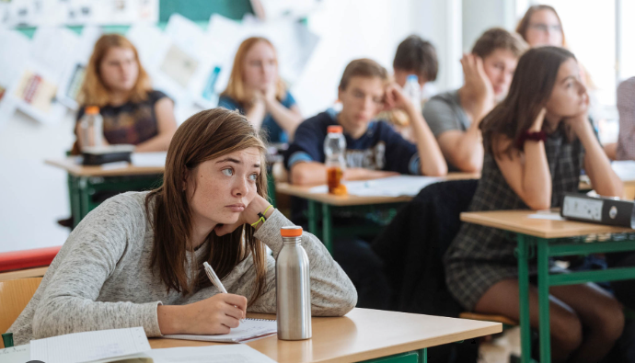
Podrobné informace o přijímacím řízení ve školním roce 2024/2025

Slide 2
Kde můžete získat informace?
11. 9. 2024 16:30 učebna č. 39 -informační společná schůzka rodičů vycházejících žáků
aktuální informace na webu školy https://www.zstgm-ck.cz/ pro rodiče a žáky/organizace školního roku/informace výchovného poradce
konzultace s výchovným poradcem, po předchozí domluvě, (kabinet č.23, 1. patro)
pro žáky na nástěnce ve 2. patře školy

Slide 3

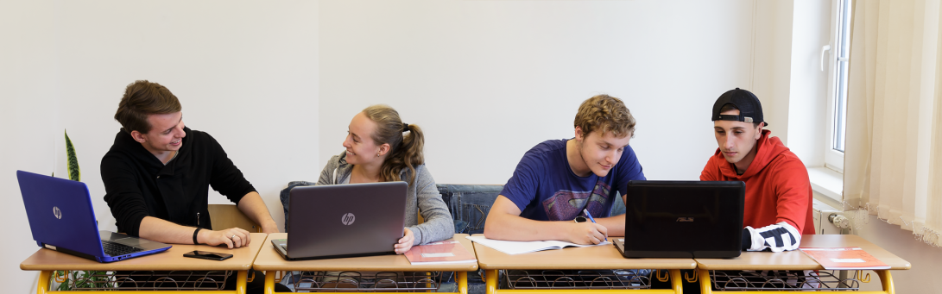
Další zdroje informací
https://www.infoabsolvent.cz/
https://www.atlasskolstvi.cz/
https://junior.salmondo.cz/
www.msmt.cz
www.cermat.cz
Atlasy školství – brožura všech středních škol a
jejich studijních oborů s aktuálními informacemi o
studijní nabídce škol, kapacitě oborů i obsahu
přijímacích zkoušek.
Webové stránky jednotlivých středních škol
Dny otevřených dveří
Mnohé školy nabízejí například přípravné kurzy, které
mohou žákům pomoci se připravit na přijímací zkoušky

Slide 4

PŘÍPRAVA NA PŘIJÍMACÍ ZKOUŠKY
Příprava na přijímací zkoušky bude probíhat formou kroužku z českého jazyka a matematiky
Mgr. M. Merunková
Mgr. A. Jůzková
Mgr. V. Němcová
Mgr. M. Zimeková

Slide 5
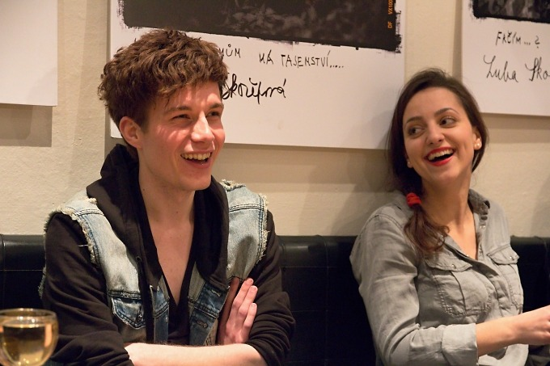
Důležitá je správná volba
Co může žákům pomoci s rozhodováním?

Slide 6
ŘÍJEN
Žáci získávají informace o středních školách a středních odborných učilištích na https://www.atlasskolstvi.cz/
Žáci sledují webové stránky škol a využívají nabídky Dnů otevřených dveří na jednotlivých školách

Slide 7
LISTOPAD
Žáci mohou samostatně navštívit výstavu Vzdělání a řemeslo v Českých Budějovicích ve dnech 7. 11. - 9. 11. 2024
Prezentace školství všech úrovní,
ukázky odborného výcviku a soutěží,
zařízení pro speciální školy, nadace,
fondy, stipendia, učební pomůcky, zařízení,
učebnice a programy pro všechny stupně výuky,
potřeby pro děti, vzdělávání dospělých,
distanční studium, rekvalifikace.

Slide 8

PROSINEC
Žáci přemýšlejí o nejvhodnější škole.

Slide 9
LEDEN
kritéria včetně počtu přijímaných uchazečů stanoví a zveřejní na veřejně přístupném místě ve škole a způsobem umožňujícím dálkový přístup a předá do informačního systému o přijímacím řízení ředitel školy do 31. ledna 2025

Slide 10
Webový portál k přijímacímu řízení
https://www.prihlaskynastredni.cz/

Slide 11

ÚNOR
Přihlášky ke střednímu vzdělávání do všech oborů středního vzdělání se podávají do 20. února 2025

Slide 12
POČET PŘIHLÁŠEK
Uchazeč může podat nejvýše nejvýše tři přihlášky pro ostatní obory vzdělání a dvě přihlášky pro obor vzdělání s talentovou zkouškou.
Maximálně možný počet podaných přihlášek může být tedy pět.
5

Slide 13

PRIORITA ŠKOL
Pořadí uvedených oborů vzdělání v přihlášce vyjadřuje přednostní volbu oboru vzdělání, tzn. že obory vzdělání jsou řazeny dle preference.
Uvedené pořadí musí být ve všech podaných přihláškách shodné.
Priorita škol nepůjde po podání přihlášky měnit.
VIDEO: Vysvětlení algoritmu rozřazování uchazečů na školy
https://youtu.be/uHeUsdQGPm4

Slide 14
PŘÍLOHY K PŘIHLÁŠKÁM
Lékařský posudek o zdravotní způsobilosti
Hodnocení na vysvědčeních z předchozího vzdělávání
(žákům může zajistit ZŠ)
Žádost pro uchazeče s dočasnou ochranou (o prominutí zkoušky z češtiny a matematiku v ukrajinštině)

Slide 15
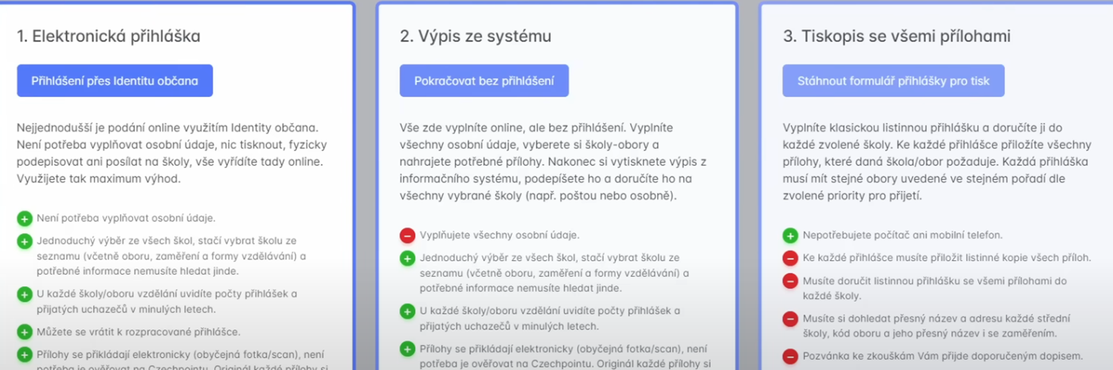
Přihláška se podává třemi způsoby:
1. elektronicky prostřednictvím DIPSY na základě prokázání totožnosti s využitím prostředku pro elektronickou identifikaci (eObčanka, bankovní identita, datová schránka apod.)
Podrobnosti k ověření identity naleznete na identitaobcana.cz nebo info.identitaobcana.cz
2. Podáním výpisu vytištěného z online systému.
3. Podáním vyplněného tiskopisu s přílohami.

Slide 16
1. Přihláška na SŠ plně elektronicky online
Přihlásíte se do systému DIPSY a vyberete své dítě (systém je napojen na registr obyvatel).
Vyberete, kam se chcete hlásit (kompletní info o oborech je v systému).
Obory vyberete v pořadí dle priority (1. místo obor, kam se chcete dostat nejvíce).
Nahrajete přílohy jako fotky nebo skeny. V systému uvidíte, jaké přílohy škola pro daný obor požaduje.
Potvrdíte odeslání přihlášek a přijde vám e-mailové potvrzení, že jste přihlášky podali.
https://youtu.be/aQveHvbCQ70

Slide 17

Výhody online podání přihlášky
nic nevyplňujete: výběr žáka i školy přímo v systému
informace v systému na jednom místě: o škole, podmínkách přijetí i počtu přihlášených letos i v minulosti
editace přihlášky: můžete jí rozpracovat a později se k ní vrátit
přílohy v kopiích: nahrajete jednoduše do systému jako fotky či skeny
pozvánka k přijímačkám elektronicky: i další komunikace se školou přes systém
hned uvidíte výsledky: přehled výsledků přijímaček v systému

Slide 18
2. Přihláška na SŠ: Výpis ze systému
Do systému DIPSY se dostanete bez přihlášení a vyplníte všechny údaje o sobě a svém dítěti.
Vyberete, kam se chcete hlásit (kompletní info o oborech je v systému).
Obory vyberete v pořadí dle priority (1. místo obor, kam se chcete dostat nejvíce).
Nahrajete přílohy jako fotky nebo skeny. V systému uvidíte, jaké přílohy škola pro daný obor požaduje.
Potvrdíte odeslání přihlášek a přijde vám e-mail s vyplněnou přihláškou (výpisem).
Výpis přihlášky z e-mailu vytisknete tolikrát, na kolik škol se hlásíte, a každý podepíšete.
Papírový výpis přihlášky (bez příloh) doručíte do každé školy (poštou, osobně, datovou schránkou).
https://youtu.be/Q4YjKGuO3T0

Slide 19

Nevýhody podání výpisem ze systému
Výhody podání výpisem ze systému
vyplňování údajů o sobě i dítěti v systému: nenačtou se údaje z registru obyvatel
ztrácíte čas: musíte doručit papírový výpis přihlášky do každé školy
další papírování: pozvánku k přijímačkám dostanete doporučeným dopisem
neuvidíte výsledky přijímaček v systému
informace v systému na jednom místě: o škole, podmínkách přijetí i počtu přihlášených letos i v minulosti
přílohy v kopiích: nahrajete jednoduše do systému jako fotky či skeny

Slide 20
3. Přihláška na SŠ: papírový tiskopis vč. příloh
Vytisknete si papírový tiskopis přihlášky tolikrát, na kolik škol se hlásíte. file:///C:/Users/HP/Downloads/Prihlaska_2023-2024%20(1).pdf
Do papírového tiskopisu vyplníte všechny údaje o sobě a svém dítěti.
Dohledáte údaje o školách a oborech a vyplníte je do tiskopisu (přesný název, adresa, kód a název oboru).
Obory vyplňujete v pořadí dle priority (1. místo obor, kam se chcete dostat nejvíce).
Vyplníte identicky (tzn. stejné pořadí škol dle priority) tolik tiskopisů, na kolik škol se hlásíte.
Ke každé přihlášce přiložíte všechny přílohy v listinné podobě (dle podmínek školy).
Tiskopis přihlášky (vč. příloh) doručíte do každé školy (poštou, osobně, datovou schránkou).

Slide 21
Nevýhody podání papírové přihlášky
vyplňování údajů o sobě a dítěti
dohledávání a vyplňování údajů o školách a oborech: přesný název, adresa, kód a název oboru
přílohy v listinné podobě: ke každé přihlášce do každé školy
ztrácíte čas: musíte doručit papírový tiskopis přihlášky vč. příloh do každé školy
další papírování: pozvánku k přijímačkám dostanete doporučeným dopisem
neuvidíte výsledky přijímaček v systému

Slide 22
Pozvánka uchazeči ke konání jednotné zkoušky
Liší se podle způsobu podání přihlášky
DIPSY - Termíny konání ŠPZ vyvěsí ředitel školy ve škole, na webu školy a el. formou vám zašle pozvánku s RgČ
Výpis - Termíny konání ŠPZ vyvěsí ředitel školy ve škole, na webu školy. RgČ zjistíte ve výpisu, termín a místo konání JPZ a termín konání ŠPZ se dozvíte v pozvánce zaslané doporučeně na adresu uvedenou v přihlášce
Tiskopis - Termíny konání ŠPZ vyvěsí ředitel školy ve škole, na webu školy. RgČ, místo konání JPZ a termín konání ŠPZ se dozvíte v pozvánce zaslané doporučeně na adresu uvedenou v přihlášce

Slide 23
BŘEZEN
V březnu rozesílají střední školy pozvánky k přijímacím zkouškám a střední odborná učiliště pozvánky k pohovorům.
termín pro konání alespoň dvou řádných termínů školní a talentové přijímací zkoušky je stanoven v pracovních dnech od 15. března do 23. dubna 2025

Slide 24
DUBEN
JEDNOTNÁ PŘIJÍMACÍ ZKOUŠKA
Se týká všech maturitních oborů, všech víceletých gymnázií (včetně Gymnázia se sportovní přípravou)
- dva pevné termíny stanovuje MŠMT
- probíhá formou písemných testů z českého jazyka a literatury a matematiky (nepřipravuje je škola, ale Centrum pro zjišťování výsledků
vzdělávání a jsou centrálně vyhodnocovány)

Slide 25
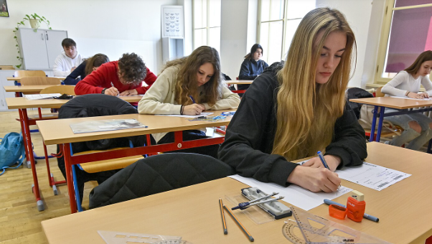
Termíny přijímacích zkoušek ve školním roce 2024/2025
Čtyřleté obory vzdělání
11. a 14. 4. 2025
Obory šestiletých a osmiletých gymnázií:
15. a 16. 4. 2025

Slide 26
Kde se píšou přijímačky 2024/2025?
Jednotné přijímačky budete psát na jedné ze škol na přihlášce.
Místo vám určí CERMAT a zašle vám ho škola v pozvánce (nejpozději 14 dní před termínem přijímaček).
Zohledňovat bude zátěže pro školy a bydliště uchazečů.
Může se stát, že budete konat přijímačky i 2x ve stejné škole. Školní části přijímaček budete psát na školách, které je vypisují.

Slide 27
Jednotná zkouška
Jednotná zkouška se skládá z písemného testu v rozsahu vzdělávacího oboru Český jazyk a literatura v délce 60 minut a z písemného testu v rozsahu vzdělávacího oboru Matematika a její aplikace v délce 70 minut.

Slide 28
Počet bodů u přijímacích zkoušek 2025
U přijímacích zkoušek není stanovena minimální bodová hranice pro přijetí (ani centrální hranice bodového skóre pro přijetí).
Žáci mají stále 2 pokusy na CERMAT testy (testy z ČJ a M) – lepší výsledek z každého předmětu se počítá pro všechny 3 SŠ v přihlášce.
Z každého testu se může získat maximálně 50 bodů.
Začíná se na 0 bodech a řešením testů se postupně body získávají.

Slide 29
KVĚTEN
Výsledky 1. kola přijímacího řízení
Písemné testy jednotné zkoušky jsou vyhodnoceny centrálně Centrem pro zjišťování výsledků vzdělávání a výsledky jsou zpřístupněny školám v informačním systému 6. května 2025.
Své výsledky uvidíte pod přiděleným registračním číslem buď v elektronickém systému DIPSY i bez přihlášení, anebo ve škole na veřejně přístupném místě (dveře školy, úřední deska, apod.).

Slide 30
Vzdání se přijetí
Pokud nechcete do školy, kam jste byli přijati nastoupit, můžete se vzdát přijetí (to ale neznamená přijetí do další školy v pořadí). Pokud se chcete hlásit do dalšího kola, musíte vzdání se přijetí doručit nejpozději 3 pracovní dny před termínem pro podání přihlášky.
Odvolat se (např. z důvodu chybného zadání, chybného hodnocení nebo narušení průběhu zkoušky) lze do 3 pracovních dnů od zveřejnění seznamu přijatých a nepřijatých.
Odvolání a vzdání se práva na přijetí podáváte osobně ve škole nebo prostřednictvím pošty.

Slide 31
KVĚTEN
2. kolo přijímacího řízení
Pravidla pro konání přijímacího řízení jsou obdobná, jako v 1. kole, pouze se nekoná (ale povinně se zohledňuje) JPZ – bez výsledku JPZ se nelze hlásit do oboru vzdělání s JPZ.
kritéria včetně počtu přijímaných uchazečů stanoví a zveřejní na veřejně přístupném místě ve škole a způsobem umožňujícím dálkový přístup a předá do informačního systému o přijímacím řízení ředitel školy do 19. května 2025;
přihlášky ke střednímu vzdělávání do všech oborů středního vzdělání se podávají do 26. května 2025

Slide 32
ČERVEN
3. kolo přijímacího řízení
Můžete podat kolik chcete přihlášek.
V jedné přihlášce uvedete vždy jen jednu školu, pokud podáváte přihlášku do více oborů v jedné škole, uvedete tyto obory v jedné přihlášce.
Přihlášky podáváte pouze tiskopisem (nikoli prostřednictvím DIPSY). Již se povinně nezohledňuje výsledek JPZ.
Rozhodnutí o přijetí i nepřijetí zasílá ředitel školy listinnou formou.

